Slide 1
Опыт работы Тюменской области по введению обновленных федеральных государственных образовательных стандартов начального общего и основного общего образования
КУСКОВА МАРИНА ВАЛЕНТИНОВНА,
проректор ГАОУ ТО ДПО ТОГИРРО, к.п.н.
Тюмень
2021 год

Slide 2
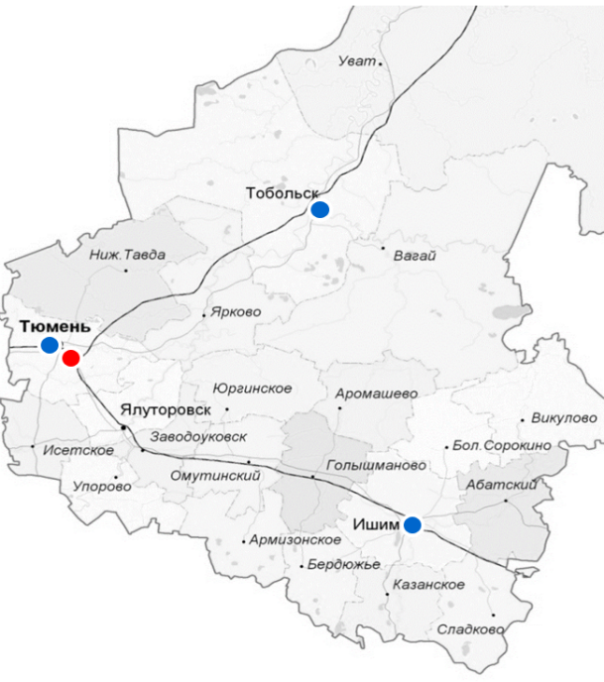
Анализ условий для введения ФГОС
Материально-технические
Все 100% школ имеют высокоскоростное подключение к сети Интернет (в городских- 100 МБит/с, в сельских 50- Мбит/с
В рамках федерального проекта «Цифровая образовательная среда. Эксперимент» в 2021 году осуществлена поставка компьютерного, мультимедийного, презентационного оборудования и соответствующего программного обеспечения (2022 год – запланирована поставка еще в 19 школ)
Кадровые
100% укомплектованность кадрами
65% педагогов имеют квалификационные
категории (1 категория – 33%, высшая – 32%)
29,9% учителей в возрасте до 35 лет
41 год - средний возраст педагогов
Организационно-методические
ТОГИРРО, ЦНППМПР: ГАУ ТО "ЦОПМИКП"
Тюмень
Ишим
Тобольск

Slide 3
Плановые мероприятия подготовки и перехода на обновленные ФГОС в 2021 г.
Издание
Корректировка
Приказ Департамента образования и науки Тюменской области от 17.09.2021 г. №666-1/ОД «О координаторе апробации ФГОС»
Государственных заданий ГАОУ ТО ДПО ТОГИРРО, ГАПОУ ТО КЦПТ
Приказ Департамента образования и науки Тюменской области от 08.09.2021 г. №726-1/ОД «Об утверждении Дорожной карты по переходу на обновленный ФГОС, региональных пилотных площадках»
Программ дополнительного профессионального образования ТОГИРРО, КЦПТ
Обучение региональной команды ТОГИРРО (кафедры и ЦНППМ ПР)
на курсах Академии Минпросвещения России по вопросам
обновленных ФГОС – 14 человек
Содержание образования
Организационные вопросы
Консультации родителей
Горячая линия

Slide 4
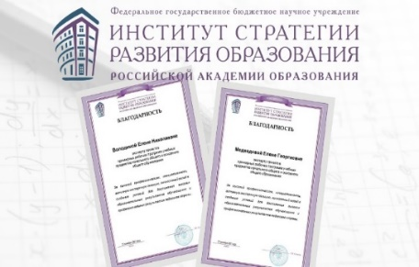
Участие Тюменской области в апробации
Рабочие программы
воспитания - 100% ОУ
с 01.09.2021
Рабочие программы по ФГОС сентябрь 2021-апрель 2022 г
Октябрь - декабрь 2021:
1 федеральный тьютор;
15 тьюторов,
16 пед. команд (ДОО,ОУ, ПОО)
Обучены все тьюторы.
Начали обучение педагогичесике команды
Приказ департамента образования и науки Тюменской области
Реализация Дорожной карты по разработке/корректировке программ:
организационно-правовое обеспечение, методическое сопровождение,
экспертиза программ, мониторинг реализации программ
Федеральный уровень:
27 школ, 401 педагог
Региональный уровень :
30 школ, 700 педагогов
Экспертиза:
апробация в практической педагогической деятельности и оценка практической значимости Примерных рабочих программ и Типового комплекта методических документов, являющихся частью методического обеспечения обновленных ФГОС НО и ООО.
Виды апробации: форма наблюдения «Дневник» и экспертная оценка (Анкета).

Slide 5
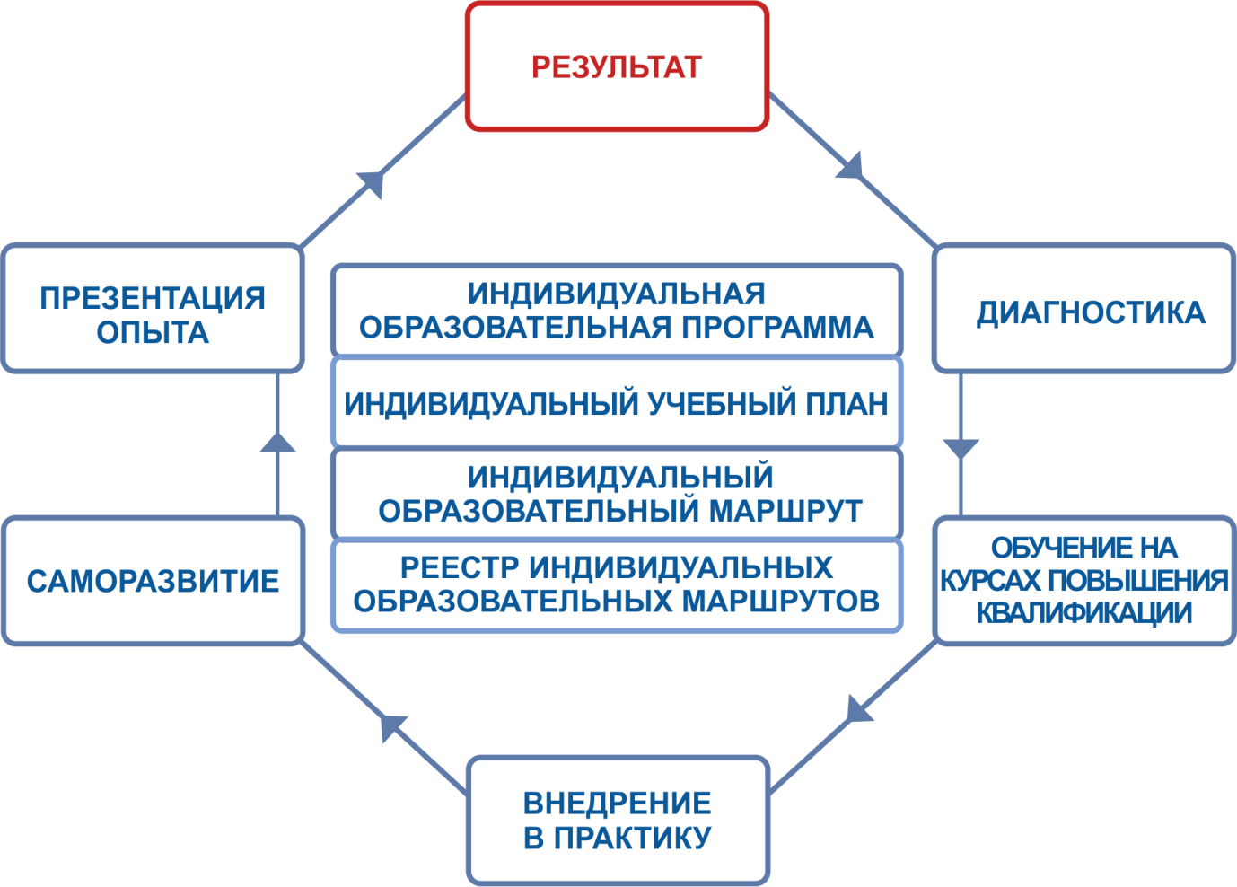
Модель сопровождения развития педагогических
и управленческих кадров
Региональное УМО
Методические службы
Наставники, менторы
Тьюторы, кураторы
Педагогические сообщества
Стажировочные площадки
Ресурсный подход.
Основан на выявлении уникального набора личностно-профессиональных ресурсов руководителя или педагога с целью создания условий для их дальнейшего развития.
Дефицитарный подход.
Нацелен на ликвидацию конкретных профессиональных дефицитов, актуальных для педагогов и руководителей образовательных организаций.

Slide 6
Сопровождение введения
ФГОС НОО, ООО
Повышение квалификации:
тьюторов,
руководителей, заместителей руководителей ОО,
методистов муниципальных методических служб
Учителей начальных классов,
работающих в 1-х: 929 чел.
Учителей-предметников,
с сентября 2022 г.,
работающих в 5-х классах: 5843 чел.
Портал правительства ТО
Сайт ТОГИРРО
СМИ: телеканал Тюменское время, программа
«Вечерний хэштег» https://youtu.be/1E6WAPwG0uA
Совещания с руководителями МОУО
Горячая линия
Августовский общественно-педагогический форум

